Slide 1
Chương 3

Slide 2
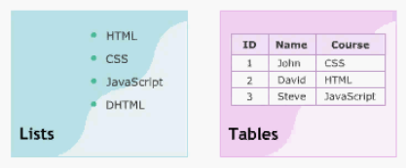
Danh sách
  Danh sách có thứ tự (Ordered Lists)
  Danh sách không thứ tự (Unordered Lists)
  Danh sách định nghĩa (Definition Lists)
Bảng
Building Dynamic Web Sites / <number> of 22

Slide 3
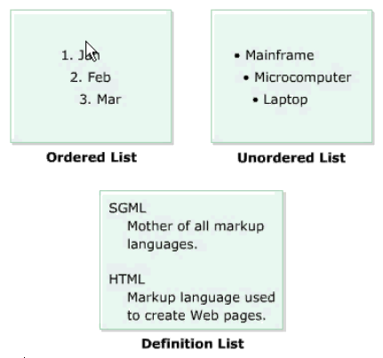
Danh sách không thứ tự
Danh sách có thứ tự
Danh sách định nghĩa
Building Dynamic Web Sites / <number> of 22

Slide 4

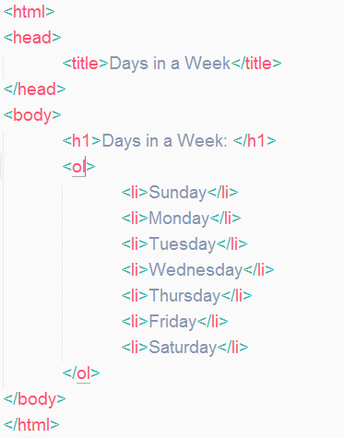
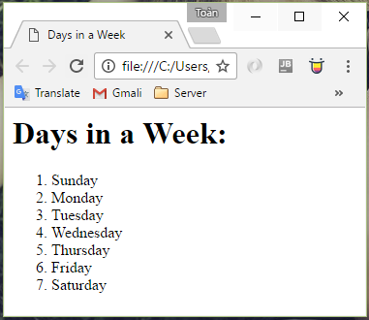
Building Dynamic Web Sites / <number> of 22

Slide 5
Upper Roman
  <OL TYPE=I>
Lower Roman
  <OL TYPE=i>
Uppercase
  <OL TYPE=A>
Lowercase
  <OL TYPE=a>
Bắt đầu với một số khác 1
  <OL START=n> [ Mặc định ]
Building Dynamic Web Sites / <number> of 22

Slide 6
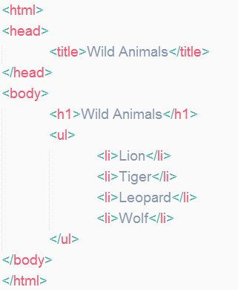
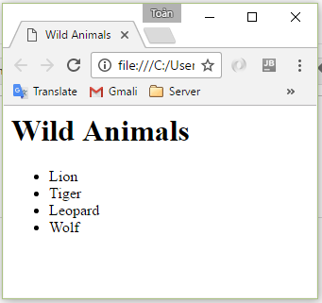
Building Dynamic Web Sites / <number> of 22

Slide 7
<UL TYPE=SQUARE> bullets hình vuông
<UL TYPE=DISC> bullets hình đĩa
<UL TYPE=CIRCLE> bullets hình tròn
Building Dynamic Web Sites / <number> of 22

Slide 8
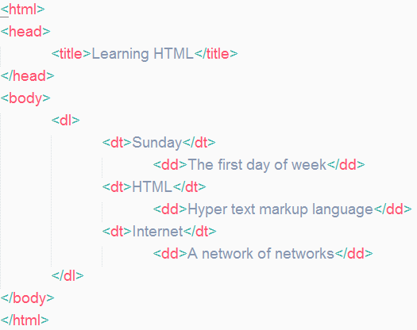
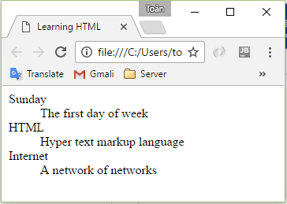
Building Dynamic Web Sites / <number> of 22

Slide 9
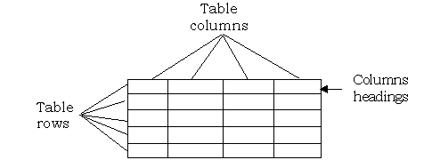
Phần tử TABLE cho phép bạn có thể trình bày dữ liệu theo dạng bảng.
Cấu trúc một bảng gồm có dòng (row), cột (column), và ô (cell) là giao của dòng và cột.
Building Dynamic Web Sites / <number> of 22

Slide 10
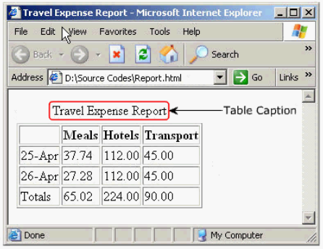
<TABLE> … </TABLE>: Phần tử tạo bảng
<CAPTION> … </CAPTION>: Tạo dòng chú thích để mô tả bảng. Được đặt ngay sau thẻ mở <TABLE>
<TR> … </TR>: Phần tử tạo dòng cho bảng
<TD> … </TD>: Phần tử tạo ô cho dòng
<TH> … </TH>: Tạo tiêu đề cho cột, cho dòng
Building Dynamic Web Sites / <number> of 22

Slide 11
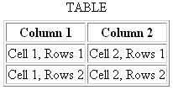
Ví dụ
<TABLE border="1">
<CAPTION>TABLE</CAPTION>
<TH>Column 1</TH>
<TH>Column 2</TH>
<TR>
<TD>Cell 1, Rows 1</TD>
<TD>Cell 2, Rows 1</TD>
</TR>
<TR>
<TD>Cell 1, Rows 2</TD>
<TD>Cell 2, Rows 2</TD>
</TR>
</TABLE>
Building Dynamic Web Sites / <number> of 22

Slide 12
Border=n: đặt độ rộng đường viền, với n>0 bảng có khung viền
Bgcolor=“giá_trị_màu”: đặt màu nền cho bảng. Giá trị ở hệ thập lục phân
Width, Height: Đặt kích thước chiều rộng, chiều cao cho bảng.
CellSpacing: khoảng giữa các ô trong bảng
CellPadding: là khoảng câch giữa đường viền của ô với nội dung văn bản được đặt trong ô
<TABLE border=2 cellspacing=2 cellpadding=6 bgcolor=blue>
……
</TABLE>
Building Dynamic Web Sites / <number> of 22

Slide 13
valign : canh lề nội dung trong ô theo chiều dọc. Giá trị cho thuộc tính này gồm: top, middle, bottom.
align : canh lề nội dung theo chiều ngang
Ngoài ra cũng có các thuộc tính: bgcolor, width, height,..
  Align = left
  Align = center
  Align = right
  Align = justify
  Valign = top
  Valign = middle
  Valign = bottom
<TD ALIGN = right VALIGN = bottom> Data Cell 1 </TD>
Building Dynamic Web Sites / <number> of 22

Slide 14
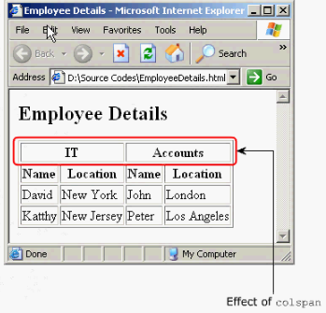
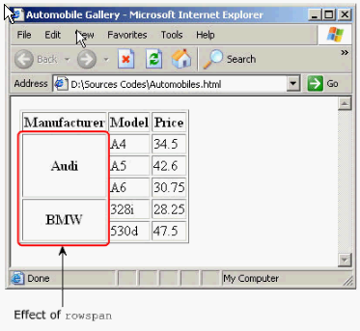
Thuộc tính COLSPAN và ROWSPAN của phần tử TD và TH được sử dụng để mở rộng một ô ra hơn một dòng hay cột.
  Rowspan=n: ghép n ô nằm trên cùng một cột
  Colspan=n: ghép n ô nằm trên cùng một hàng
Building Dynamic Web Sites / <number> of 22

Slide 15

Ví dụ
  <TABLE border=1>
  <TR>
  <TD>cell</TD> <TD>cell</TD>
  <TD rowspan=3> rowspan=3</TD>
  <TD> cell </TD> <TD> cell </TD>
  </TR>
  <TR>
  <TD colspan=2>colspan=2 </TD>
  <TD colspan=2>colspan=2 </TD>
  </TR>
  <TR>
  <TD> cell </TD> <TD> cell </TD>
  <TD> cell </TD> <TD> cel </TD>
  </TR>
  </TABLE>
Building Dynamic Web Sites / <number> of 22

Slide 16
Ba phần tử dùng để chia bảng thành ba vùng.
  THEAD định nghĩa vùng tiêu đề.
  TFOOT định nghĩa vùng chân tiêu đề.
  TBODY định nghĩa vùng thân của bảng
Building Dynamic Web Sites / <number> of 22

Slide 17
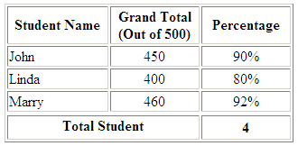
Ví dụ
<table width="320" height="104" border="1" >
<THEAD>
<tr>
<th> Student Name </th>
<th> Grand Total (Out of 500) </th>
<th> Percentage</th>
</tr>
</THEAD>
<TFOOT>
<tr>
<th colspan="2">Total Student </th>
<th>4</th>
</tr>
</TFOOT>
<TBODY>
<tr>
<td>John</td>
<td align="center">450</td>
<td align="center">90%</td>
</tr>
<tr>
<td>Linda</td>
<td align="center">400</td>
<td align="center">80%</td>
</tr>
<tr>
<td>Marry</td>
<td align="center">460</td>
<td align="center">92%</td>
</tr>
</TBODY>
</table>
Building Dynamic Web Sites / <number> of 22

